Slide 1


SPOOKYTHON 2026 · TRACK B · LA PLAGA ZOMBIE
Comité de Contención
Qué hacer, dónde y cuándo para frenar una plaga en Manta con recursos limitados.
Equipo Natossi
Notes:
Buenos días. Somos el equipo Natossi y construimos el Comité de Contención: una herramienta que simula cómo se propaga una plaga en Manta y le dice a la ciudad qué hacer, dónde y cuándo, con vacunas y dinero limitados. Les vamos a mostrar el escenario, la estrategia, los números contra las dos líneas base y el Brote Sorpresa en vivo.

Slide 2





EL PROBLEMA
Empieza con una mordida en Tarqui
79.178
personas mordidas en 120 días si nadie hace nada
Casa
Bus
Colegio
Mercado
No hay vacunas para todos y no se puede cerrar la ciudad.
Notes:
El reto: una plaga empieza con un caso en el mercado de Tarqui y se contagia en la casa, el bus, el colegio y el mercado. Si nadie hace nada, en 120 días terminan mordidas 79.178 personas. No alcanzan las vacunas y no se puede cerrar toda la ciudad, así que hay que decidir bien dónde poner cada recurso.

Slide 3
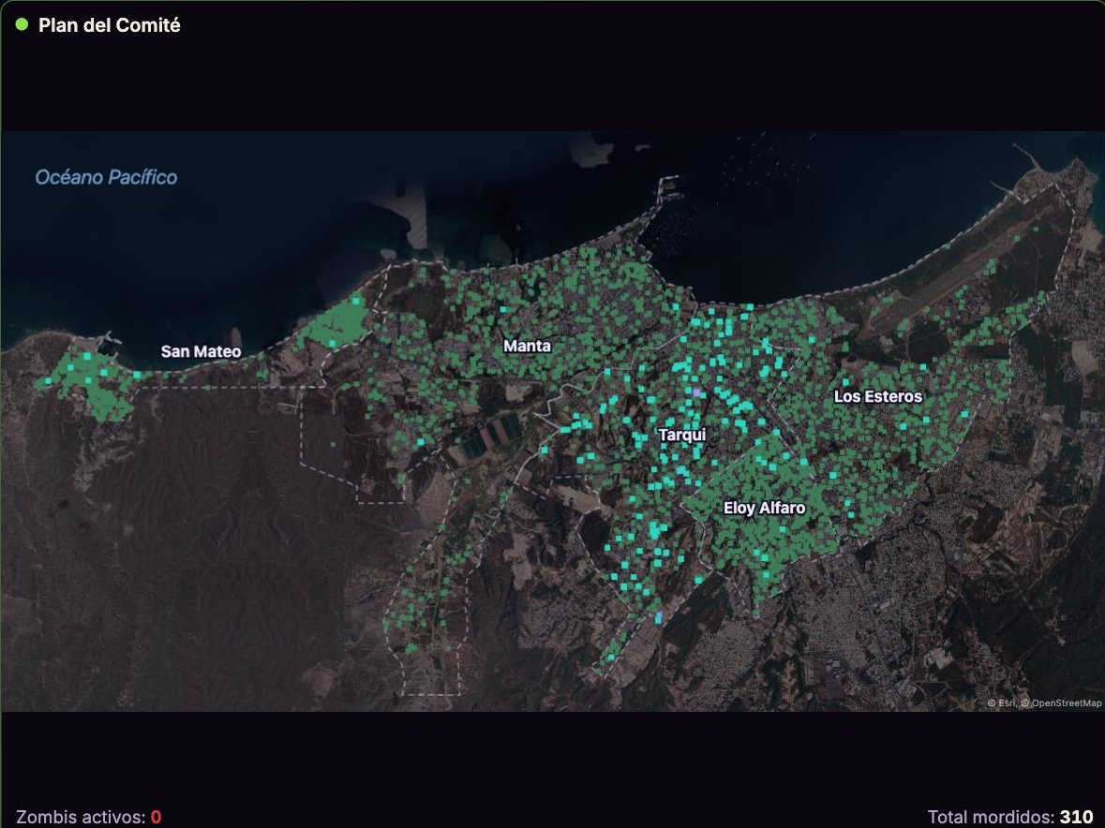




NUESTRO ESCENARIO
Manta, persona por persona
La plaga
La población
Contagia como una gripe fuerte (R0 1,8). 1–3 días incubando, 4–6 contagiando.
258.697 habitantes (INEC) en 10.000 personas simuladas: hogares, colegios, trabajos, buses y mercados.
El modelo
Los recursos
SEIR basado en agentes, día a día, en las 5 parroquias urbanas.
2.500 vacunas por día y USD 300.000 para cuarentenas y cierres.
Cada supuesto y su fuente están en el README.
Notes:
Elegimos una plaga que se contagia como una gripe fuerte. La población es Manta real: 258.697 habitantes según el INEC, representados por 10.000 personas simuladas con casa, colegio, trabajo, bus y mercado en las cinco parroquias urbanas. El modelo es SEIR basado en agentes, día a día. Los recursos son 2.500 vacunas por día y 300 mil dólares. Cada número tiene su fuente en el README.

Slide 4





LA ESTRATEGIA
El Comité prueba 21 planes y elige el mejor
1
2
3
4
Ver
Aislar
Vacunar
Cerrar
Solo los casos que se reportan
La casa de cada caso
Primero el entorno del caso
Mercado o colegio, solo en la parroquia que lo necesita
Nunca vacuna a quien ya está infectado o es inmune. Cada plan se simula y gana el que deja menos mordidos al menor costo.
Notes:
La estrategia funciona como un comité real: solo ve los casos que se reportan, aísla la casa de cada caso, vacuna primero a su entorno y cierra un mercado o un colegio solo en la parroquia donde hace falta. Combina estas piezas en 21 planes, simula cada uno y se queda con el que deja menos mordidos al menor costo. Nunca vacuna a alguien infectado o inmune, que es uno de los errores que el jurado pide evitar.

Slide 5
RESULTADOS · 200 SIMULACIONES · SEMILLA 2026
Contra no hacer nada y contra el azar
94 %
de los brotes que despegan, el plan le gana al azar
78.411
personas a salvo frente a no hacer nada
Notes:
Estos son los números con los valores por defecto: 200 simulaciones con la semilla 2026. Sin hacer nada, 79.178 mordidos. Repartiendo exactamente los mismos recursos al azar, 71.222. Con el plan del Comité, 767. Son 78.411 personas a salvo. Y no es suerte de una corrida: en el 94 % de los brotes que despegan el plan le gana al azar. El jurado puede poner su propia semilla en la app y comprobarlo.

Slide 6

BROTE SORPRESA
Cambian las reglas y el plan se adapta
Condición | Sin hacer nada | Al azar | Comité | Gana al azar
Doble de contagio | 206.172 | 198.179 | 109.259 | 89 %
Mitad de las vacunas | 79.178 | 69.212 | 239 | 96 %
Empieza en un colegio | 110.549 | 98.706 | 2.973 | 100 %
La vacuna cubre a medias | 79.178 | 71.057 | 293 | 94 %
El Comité llega 10 días tarde | 79.178 | 71.209 | 4.522 | 100 %
Todo junto | 206.172 | 203.223 | 165.641 | 67 %
6 botones en la app
El jurado elige la condición y el Comité recalcula en segundos, con la explicación de qué cambió.
En el peor caso todavía gana, pero pierde en el 31 % de los brotes. Lo mostramos tal cual.
Notes:
Para el Brote Sorpresa la app tiene seis botones: doble de contagio, mitad de vacunas, otro mercado, vacuna que cubre a medias, diez días tarde y mitad del presupuesto. Al pulsar uno, el Comité vuelve a probar los planes y explica qué cambió. En la tabla ven que gana en todos los casos. En el peor, todo junto, todavía gana, pero pierde en el 31 % de los brotes, y preferimos decirlo.

Slide 7
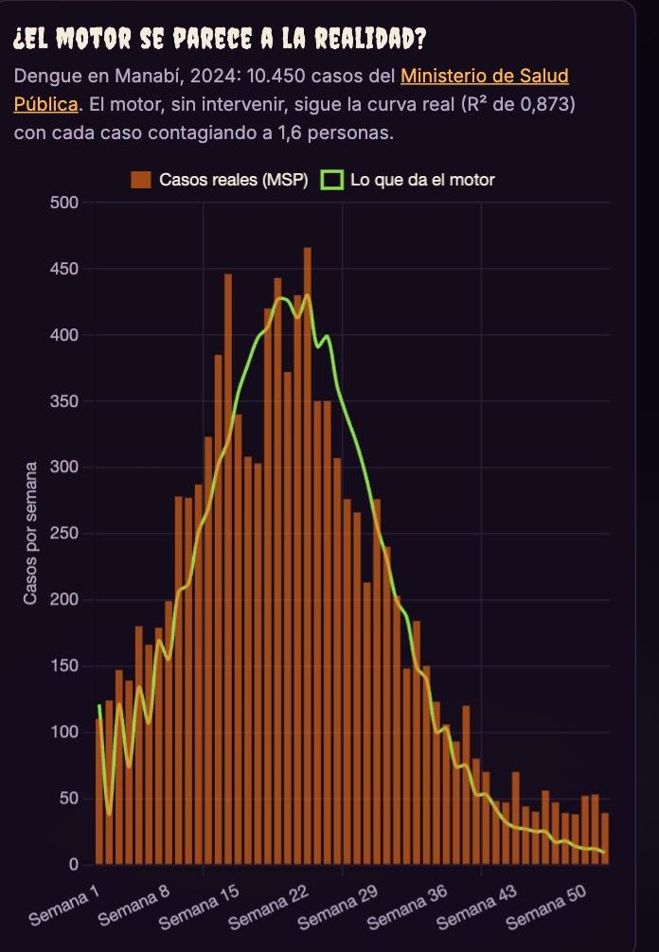
RIGOR
Reproducible y comparado con datos reales
2026
200
Misma configuración y misma semilla = mismo resultado, en el navegador y en AWS
simulaciones por escenario, con promedio y rango del 5 % al 95 %
0,873
23
R² contra los casos de dengue de Manabí 2024 (Ministerio de Salud Pública)
pruebas automáticas del motor
Notes:
Para que no sea suerte: misma configuración y misma semilla dan exactamente el mismo resultado, en el navegador y en AWS. Corremos 200 simulaciones por escenario y mostramos el promedio y el rango. El motor lo calibramos con los casos reales de dengue de Manabí 2024 del Ministerio de Salud: sigue la curva real con un R² de 0,873, que es lo que ven en el gráfico. Y tiene 23 pruebas automáticas.

Slide 8
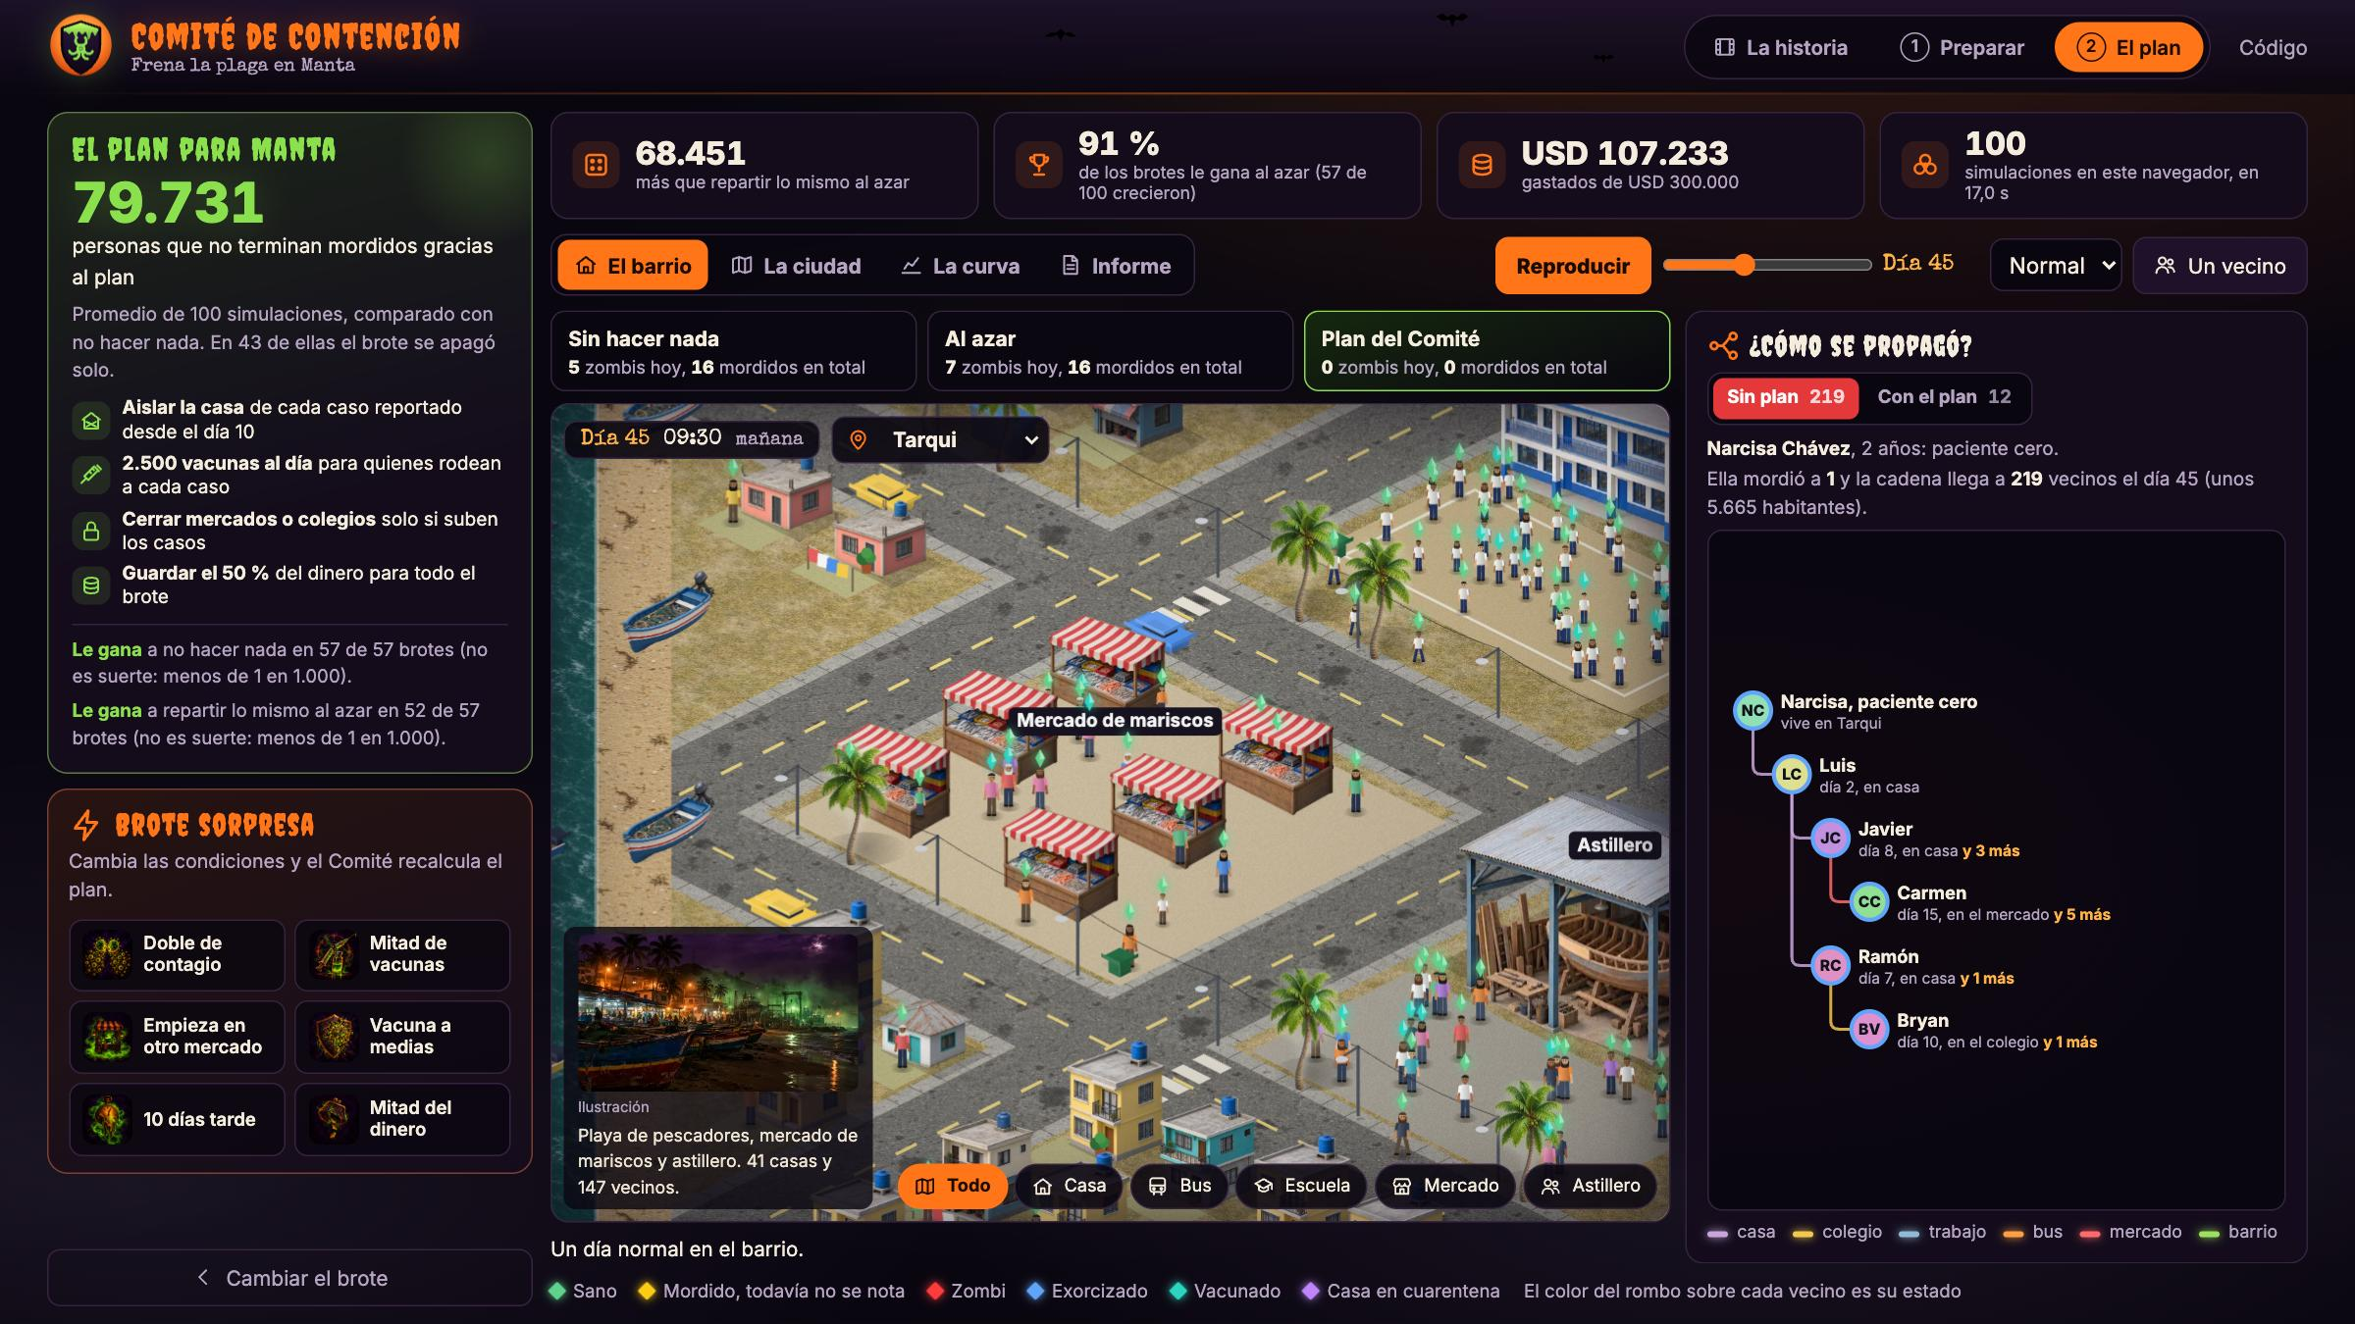
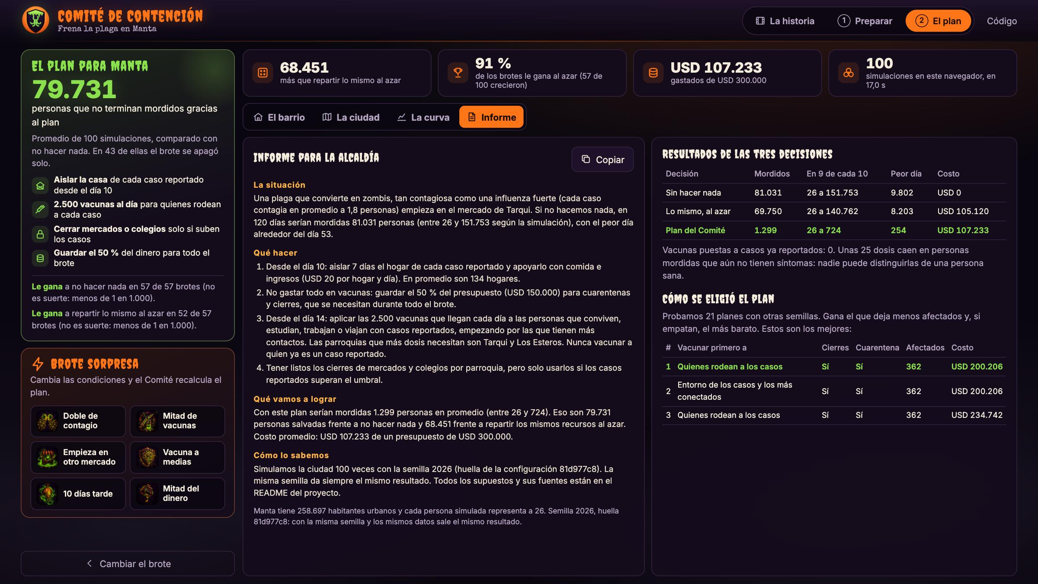



PRODUCTO
Se usa sin explicación
Mapa real de Manta
Curva día a día
Informe para la alcaldía
Zombi, gripe y dengue
Notes:
Una persona del municipio lo usa sin explicación: elige el brote, pulsa Calcular y ve el plan. Puede mirar el barrio de cerca con sus vecinos, el mapa real de Manta con las tres estrategias lado a lado, la curva día a día y un informe para la alcaldía en lenguaje simple. Hay tres brotes listos: la plaga zombi, una gripe fuerte y el dengue de Manabí.

Slide 9
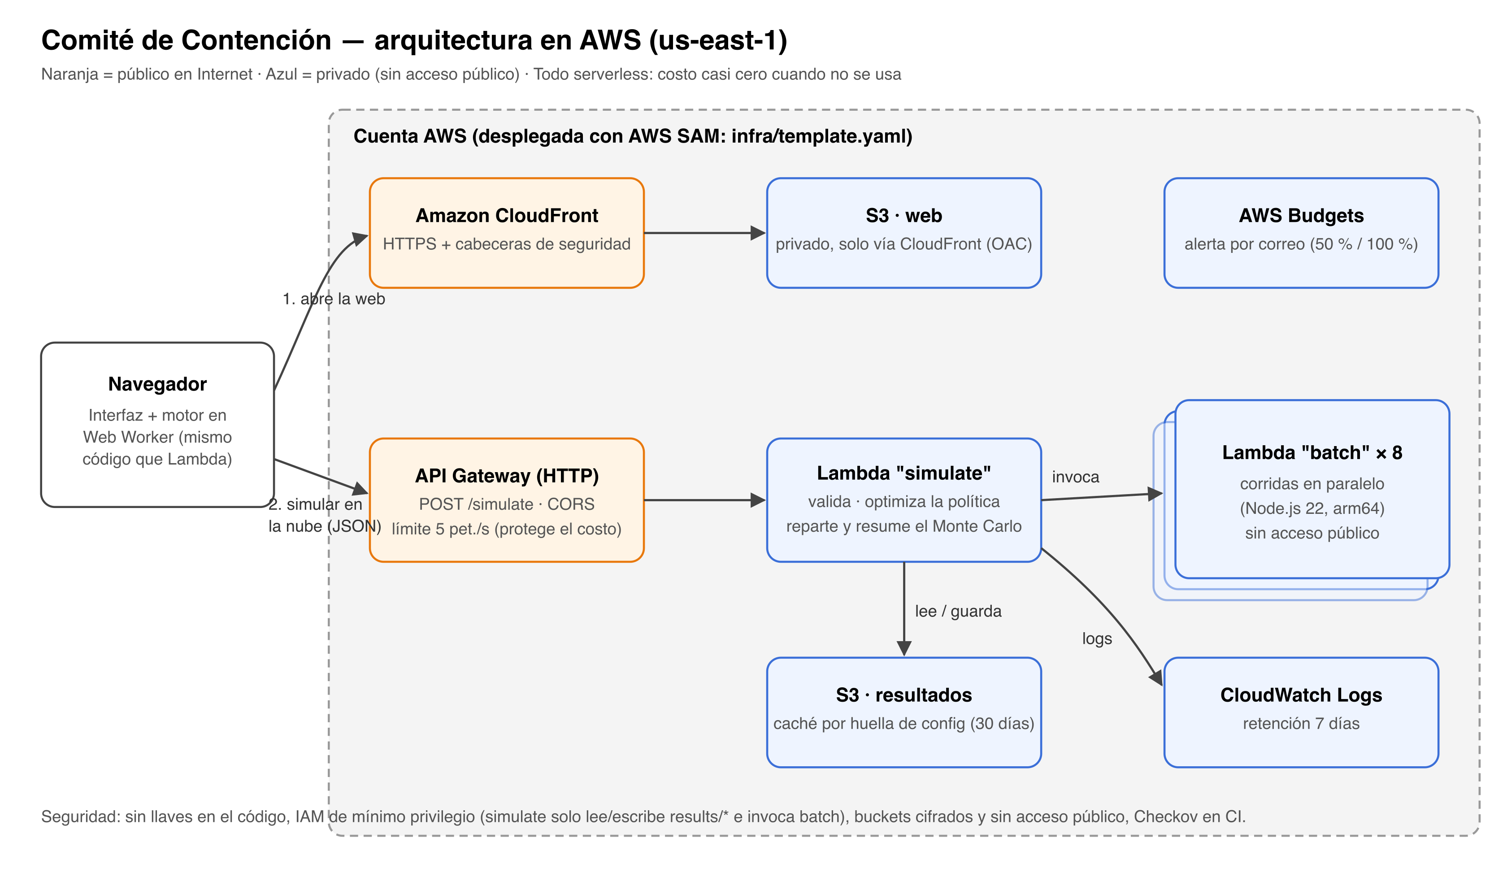
ARQUITECTURA Y COSTOS
Serverless en AWS, casi gratis
USD 0,001
por consulta de 200 simulaciones
USD 0,90
al mes con 1.000 consultas
USD 0,00
gastado durante el evento (AWS Budgets)
Sin llaves en el código · permisos mínimos · límite de peticiones · Budget con alerta
Notes:
Todo es serverless en us-east-1: la web va por CloudFront desde un S3 privado, y las simulaciones corren en Lambda, ocho en paralelo, detrás de API Gateway. Los resultados se guardan en caché en S3. Una consulta de 200 simulaciones cuesta una décima de centavo; un mes con mil consultas, unos 90 centavos. Durante el evento gastamos cero dólares, como muestra el Budget con alerta. No hay llaves en el código y cada función tiene solo los permisos que necesita.

Slide 10



AHORA DECIDEN USTEDES
Manta sigue en pie
Elijan una semilla y un Brote Sorpresa: lo corremos en vivo.
d3op4ankgl1i6w.cloudfront.net
github.com/JJJ246/Invasi-n-zombi
Notes:
Con el plan del Comité, Manta sigue en pie. El mismo motor sirve para dengue, gripe o incluso desinformación, cambiando datos y no código. Ahora les toca a ustedes: elijan una semilla y un Brote Sorpresa y lo corremos en vivo. Gracias.

